Slide 1


Wieloprocesowy system operacyjny dla komputerów
ATARI XL/XE
Maciej Grzeszczuk

Slide 2

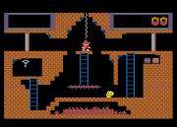


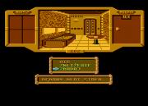
Platforma XL/XE
Linia komputerow XL/XE zapoczątkowana w 1982.
Architektura zgodna z Atari 400/800 z roku 1978.
Ośmiobitowy procesor 6502 taktowany z częstotliwością 1.77MHz, 64KB RAM.
Najczęściej spotykana w Polsce pamięć masowa – magnetofon
Najpopularniejsze zastosowanie – gry.
Notes:
Atari XL/XE
komputer domowy
w Polsce dystrybuowany przez sieć Pewex
najczęściej spotykany w konfiguracji z magnetofonem
używany w większości do gier
Bardziej zaawansowana wersja komputera Atari 400/800 z roku 1978.
Sprzęt:
Procesor 6502, taktowany z częstotliwością 1.77MHz
Trzy, ośmiobitowe rejestry procesora
Możliwość liniowego zaadresowania 64KB pamięci
Pamięć ROM zawiera się we wspólnej z RAM przestrzeni adresowej

Slide 3
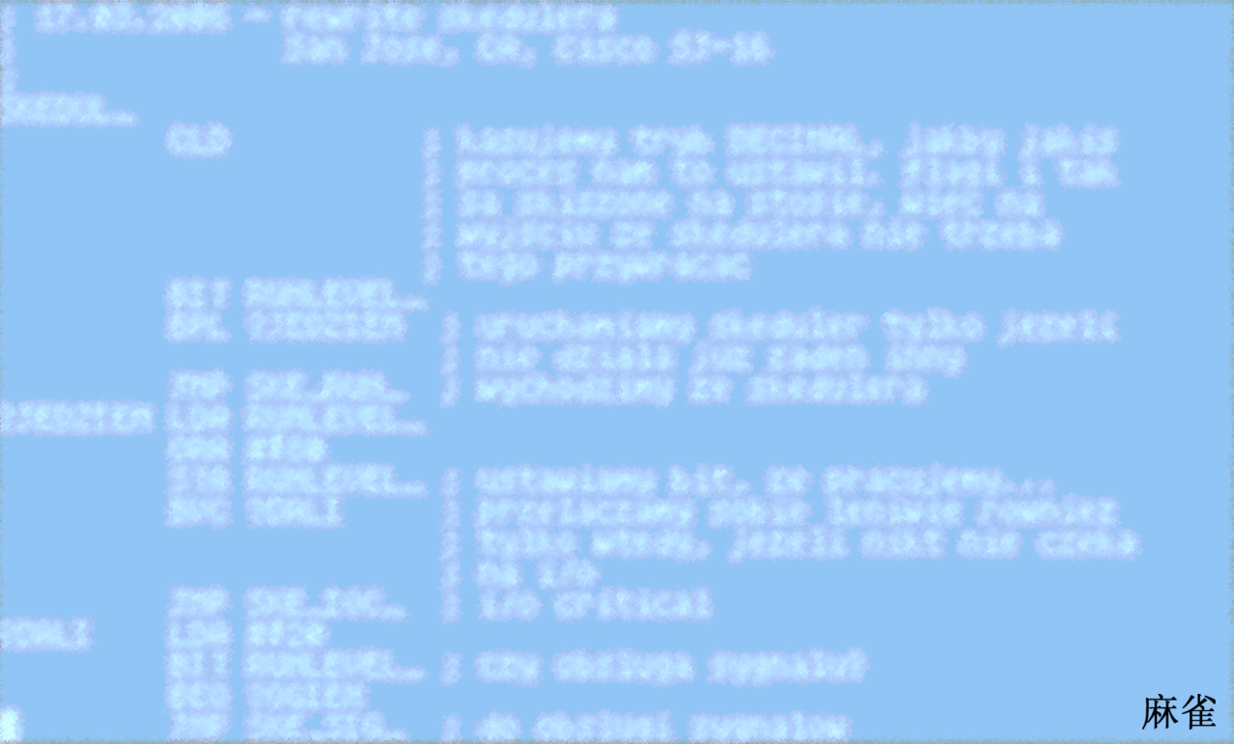
„UNIX” na „małe” Atari
Współbieżna praca wielu procesów
Nad podziałem czasu procesora pomiędzy poszczególne procesy czuwa jądro systemu
Wieloprocesowość kooperatywna oraz wywłaszczanie procesów
Liniowy przydział pamięci RAM
Komunikacja międzyprocesowa
System niezależny od przeróbek sprzętowych
Współdzielenie zasobów komputera
W pełni funkcjonalny dla standardowego komputera Atari XL/XE (64KB RAM, CPU 6502)
Notes:
Przydział pamięci z dokładnością do strony pamięci. Strona – 256 bajtów.
Komunikacja międzyprocesowa:
Sygnały
Przekazywanie parametrów
Zwrot rezultatu pracy procesu
Zunifikowany sposób obsługi rozszerzeń pamięci powoduje, że system odwołuje się do poszczególnych banków przez tworzoną podczas startu systemu tablicę, zawierającą wykryte informacje o obecnych rozszerzeniach.

Slide 4
Dostępne mechanizmy
Niemaskowalne przerwanie VBL
  występuje 50 razy na sekundę (PAL)
  na stos systemowy odkładane są rejestry procesora (A,X,Y), flagi procesora oraz adres powrotu do programu
Dostęp do pamięci rozszerzonej (XMS) według standardu zdefiniowanego przez Atari dla modelu 130XE
  16KB banki pamięci w obszarze 0x4000-0x7FFF
  możliwość zaadresowania do 64 banków (6 bitów PORTB)
Rejestr PORTB umożliwia również odłączenie ROMu z Atari OS
Procedury bootowania zaszyte w Atari OS
  możliwość zabootowania się z Cartridge’a
    rozmiar Cartridge’a dowolny (bankowanie), np. 8Mbit
    dostępne Cartridge programowane z poziomu Atari OS (pamięć flash)
  standardowa procedura bootowania po magistrali szeregowej (SIO)
Notes:
Podczas wystąpienia przerwania odkładane są na stos rejestry procesora, flagi oraz adres powrotu to programu. To wszystkie informacje jakie pozwolą na zachowanie bieżącego stanu procesu w odpowiednich strukturach i przywrócenie ich w późniejszym czasie.
Przerwanie można wygenerować również programowo, za pomocą specjalnego rozkazu BRK.
Procedura bootowania umożliwia w przyszłości podłączanie do systemu niezmodyfikowanych, fabrycznych komputerów Atari, które staną się terminalami systemu bez żadnego dodatkowego oprogramowania.
System można wczytywać z pamięci masowych (twarde dyski, dyskietki), umieścić w pamięci ROM wewnątrz komputera, bądź też na podłączanej przez standardowe złącze Cartridge’a pamięci flash.

Slide 5
Ograniczenia i niedogodności
Brak protekcji pamięci
Wielkość pojedynczego segmentu kodu ograniczona do 15KB (16KB wielkość banku XMS)
Przełączanie kontekstu angażuje istotną część czasu procesora:
  konieczność zachowania stosu procesu
  konieczność zachowania strony zerowej procesu
Całość systemu pisana w asemblerze – duże ryzyko przemycenia błędów do tworzonego kodu
Komunikacja międzyprocesowa wymaga bufora wymiany danych, ze względu na bankowanie pamięci.
Większość niedogodności można zlikwidować przy zastosowaniu procesora 65C816.
Notes:
Dowolny proces może celowo bądź na skutek błędu nadpisać istotne obszary pamięci systemu bądź innego procesu. W krytycznym przypadku może spowodować zawieszenie bądź destabilizację systemu.
Segment kodu oraz danych dostępnych za pomocą naturalnych trybów adresowania ograniczony jest do 15kB (ze względu na 16KB wielkość banku pamięci XMS). Program może mieć wiele segmentów, jednakże komunikacja pomiędzy nimi odbywa się za pomocą funkcji systemowych.
Procesor 65816:
16 bitowe rejestry procesora
możliwość liniowego zaadresowania do 16MB pamięci
przełączenie stosu oraz strony zerowej za pomocą zmiany pojedynczego rejestru
dodatkowe rozkazy i tryby adresowania pomogą zoptymalizować kod

Slide 6
Gotowy produkt
Jednoczesna praca do 32 niezależnych procesów
Stworzone środowisko programisty umożliwiające tworzenie nowych aplikacji w relokowalnym formacie XX
Proces jest wczytywany z pamięci masowej przez rodzica oraz relokowany do zarezerwowanego miejsca w pamięci
Proces rodzic może przekazać procesowi potomnemu parametry poprzez stos lokalny potomka
Każdy proces może zarejestrować w systemie własne procedury obsługi sygnałów (z wyłączeniem sygnałów systemowych SIGKILL, SIGSTOP, SIGCONT)
Notes:
Maksymalna liczba aktywnych procesów w systemie jest tylko ograniczeniem przyjętym podczas projektowania systemu – od tej liczby zależą wielkości struktur danych przechowujących informacje o procesie (strona bazowa).
Środowisko programisty umożliwia tworzenie aplikacji w formacie relokowalnym. Nagłówek pliku zawiera informacje niezbędne sytemowej funkcji wczytującej proces do pamięci komputera, informacje takie jak:
Długość kodu (ilość miejsca w pamięci na segment kodu)
Indeksy miejsc w kodzie wymagające relokacji
Informacja o dodatkowych przestrzeniach pamięci do zaalokowania
Wszystkie skoki do funkcji systemowych odbywają się poprzez tablice skoków. Dzięki temu modyfikacje i przebudowy systemu nie wpływają na działanie aplikacji stworzonych dla starszych jego wersji.

Slide 7
Gotowy produkt cd.
Proces oczekujący na rezultat operacji wejścia/wyjścia oddaje zasoby planiście krótkoterminowemu
Kontekst procesu dla którego pojawił się rezultat I/O przywracany jest poza kolejnością
Dostęp do zasobów współdzielonych chroniony semaforami
Proces który przekroczył przydzielony mu czas zostanie wywłaszczony przy najbliższym uruchomieniu planisty (50 razy na sekundę)
Wszystko działa na niezmodyfikowanym, fabrycznym Atari XL/XE
Notes:
Przedterminowe wywołanie planisty krótkoterminowego przez proces oczekujący na rezultat I/O odbywa się na skutek wywołania programowego przerwania BRK.
W obecnej wersji systemu semaforami chroniony dostęp do podsystemu wejścia/wyjścia Atari OS (CIO), który przejściowo wykorzystywany w systemowych procedurach dostępu do pamięci masowych.

Slide 8
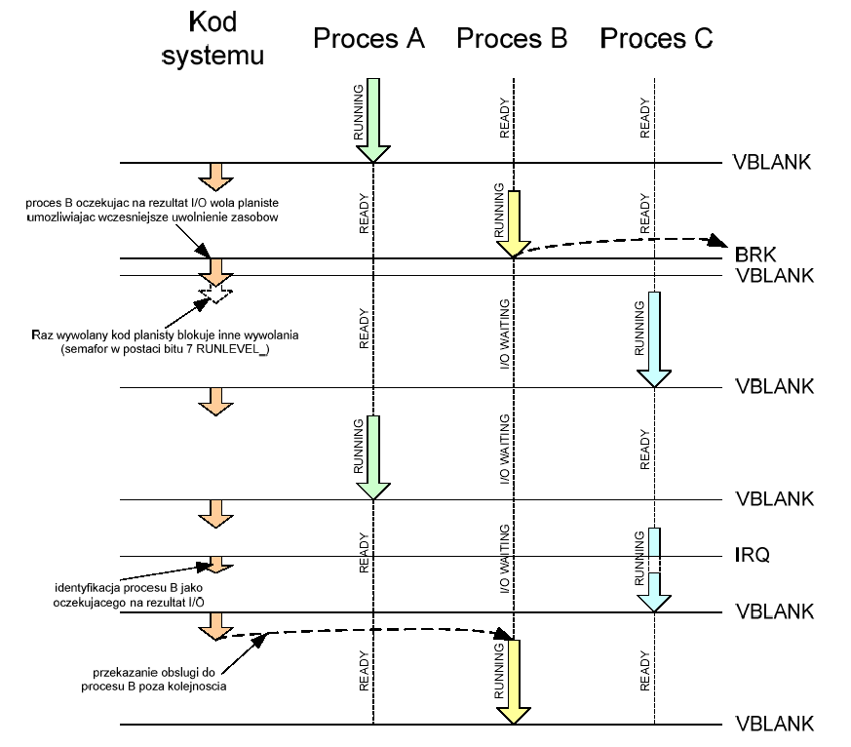
Współistnienie wielu procesów:
Notes:
Procesor może wykonywać w danym momencie tylko jeden program
kod systemowy
kod planisty krótkoterminowego
kod procedur obsługi przerwań systemowych
kod odpowiedzialny za obsługę urządzeń
wywołania planisty
kod procesu
Wykonywanie kodu systemowego odbywa się po wystąpieniu przerwania. Jeżeli przerwanie wywołała operacja I/O, system obsługuje operację zachowując wynik w odpowiednim buforze, po czym wraca do obsługi kodu procesu.
Przerwania VBLANK i BRK powodują wywołanie kodu planisty.
Jeżeli I/O wymaga interakcji procesu, przy najbliższym wywołaniu planisty kontrola zostanie przekazana do odpowiedniego procesu poza kolejnością.
Proces, który rozpoczyna oczekiwanie na rezultat operacji I/O sam wywołuje planistę krótkoterminowego za pomocą programowego przerwania BRK.
Proces, który przekroczył przydzielony czas jest wywłaszczany przez planistę wywoływanego na skutek przerwania VBLANK.

Slide 9
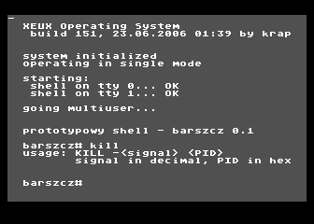
Prezentacja gotowego systemu
Notes:
Prezentacja konsol wirtualnych (dwie zajęte, dwie wolne)
Output z PS – widać działające procesy. Wszystkie, poza PS i IDLE sa w stanie WAITING.Widać liniowy przydział pamięci.
Wiatraczek IDLE, pokazuje, ze czasu ma wiele.
Uruchomienie dwóch dodatkowych konsol na pozostałych TTY.
Uruchomienie PROC10 na jednej z konsol.
Wiatraczek kręci się wolniej. Output z PS pokazuje, że dodatkowy proces jest w stanie READY.
Uruchomienie dodatkowego PROC10.
Wiatraczek kreci się jeszcze wolniej. Output z PS pokazuje kolejny proces.
Wysyłamy sygnał SIGSTOP do jednego z PROC10. Wiatraczek przyspiesza, PS pokazuje, ze proces jest zatrzymany.
Wysyłamy sygnał SIGKILL do następnego PROC10, wiatraczek rusza z kopyta.
Po przesłaniu SIGCONT do zatrzymanego, wiatrak znowu zwalnia.
SIGKILL przywraca radosc.
Następnie uruchamiamy PROC4, pokazujemy, że działa.
Zczytujemy PS’em numer procesu dla PROC4 i wysylamy mu sygnał SIGHUP.

